Slide 1
Rénovation des diplômes du BTP de niveaux 5 et 4 et
Rénovation du BTS CM -> BTS Architectures en Métal : Conception et Réalisation (AMCR)
Plan National de Formation

Slide 2
Introduction générale du séminaire
9h30: Ouverture et présentation de la journée
  Jean-Michel SCHMITT, Inspecteur Général de l’Education Nationale, groupe sciences et techniques industrielles
9h40: Introduction commune, « Evolutions niveaux 4 et 5 »
  Hubert GLAD, IEN STI, académie de Paris
  Fabrice POUPON, IEN STI, académie de Dijon
10h: Introduction commune, « Rénovation du BTS AMCR et évolutions en entreprise »
  Cédric Dziubanowski, IA-IPR STI, académie de Nantes
  Jean-Pierre TAHAY, directeur général de l'entreprise Viry Fayat Group, Remiremont
10h30 : poursuite du PNF BTS AMCR en salle B101

Slide 3
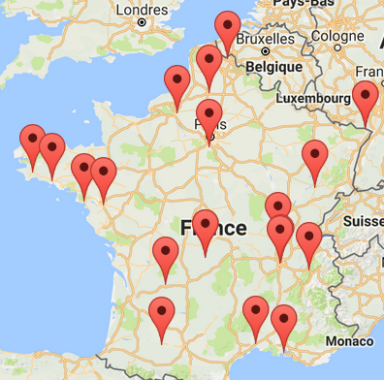
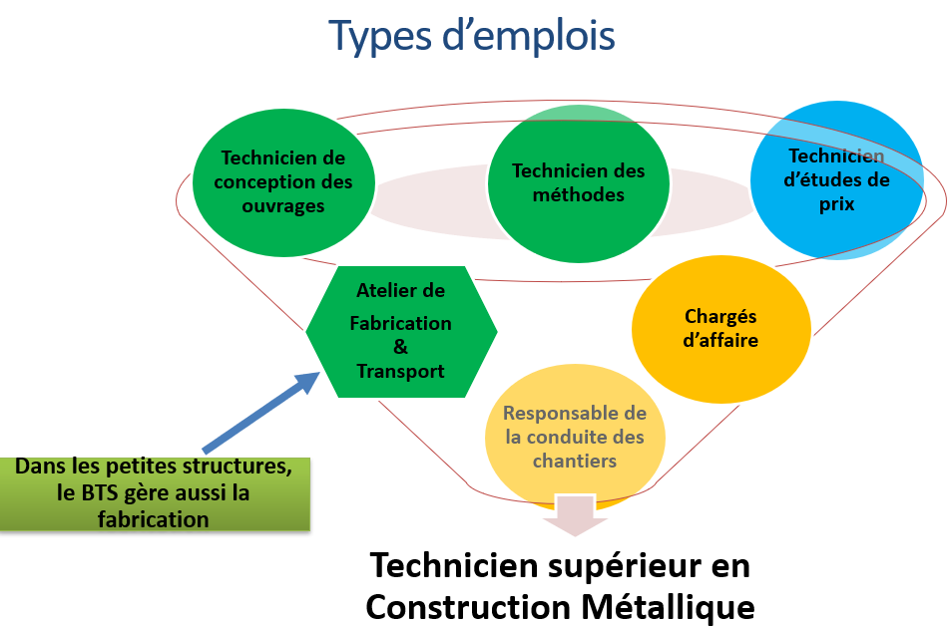
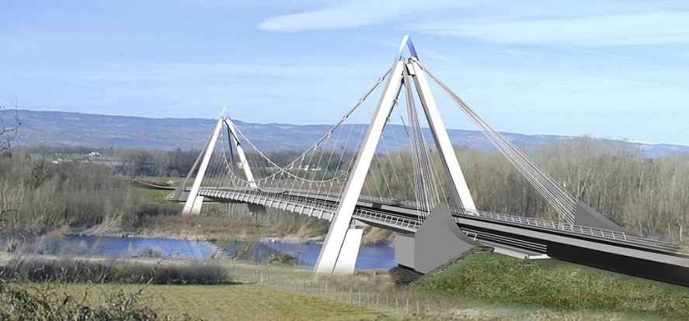
Présentation rapide du BTS AMCR
22 centres de formation dont 9 en apprentissage (un à La Réunion), 300 diplômés par an
Emploi en bâtiment, travaux publics, industrie …

Slide 4
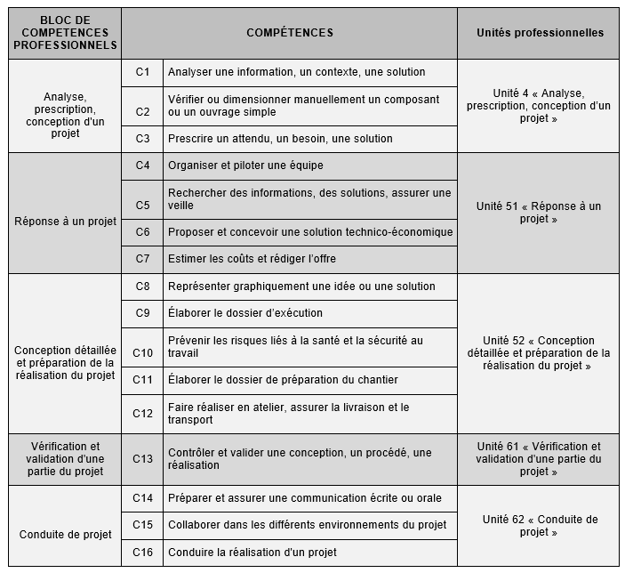
Nombreuses évolutions du BTS AMCR
Blocs de compétences, évalués par situation professionnelle et unité certificative
Nouvelles compétences, savoirs …
2 heures d’accompagnement personnalisé
période de découverte en début de formation
2h de co-enseignement:
  Une heure de co-enseignement technologique en anglais
  Une heure de co-enseignement mathématiques-technologie
Création d’un module de mathématiques spécifique adapté à la formation
Généralisation du numérique (BIM, RV, prototypage …)
Changement de nom

Slide 5

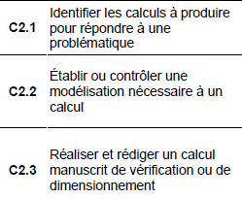



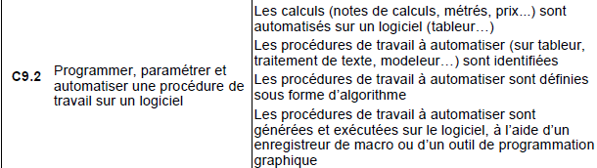
De nouvelles compétences à développer

Slide 6
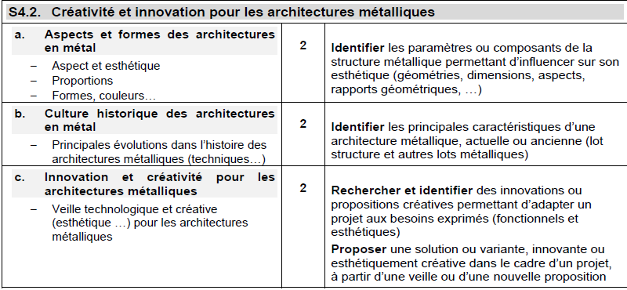
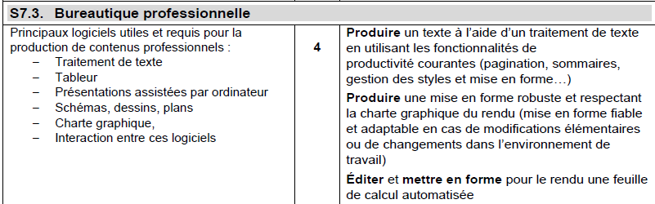
De nouveaux savoirs à enseigner
Deux exemples

Slide 7
Le regard des professionnels
Evolutions dans les entreprises, évolutions des besoins en compétence et en formation
  Jean-Pierre TAHAY, directeur général de l'entreprise Viry Fayat Group, Remiremont*
Lien vers le diaporama

Slide 8
Séparation des deux séminaires
Amphithéâtre
  Rénovation des diplômes du BTP de niveaux 5 et 4
Salle B 101
  Rénovation du BTS CM -> BTS Architectures en Métal : Conception et Réalisation (AMCR)

Slide 9
Professionnalisation des acteurs
Rénovation des brevets de technicien supérieur du domaine du génie civil
BTS Architectures en Métal :
Conception et Réalisation

Slide 10
BTS AMCR : Planning de la matinée
10h40 Evolution et planification des compétences
11h L’enseignement en modes projet
11h20 L’épreuve U4 et sujet zéro
11h50 L’épreuve U5 (U51 et U52) et sujets zéro
12h30 L’épreuve U61, les travaux pratiques
13h00 Déjeuner au restaurant scolaire
          Reprise à 14h

Slide 11
Planning de l’après-midi
14h L’épreuve U62, le stage
14h20 Les besoins en équipements
14h50 Co-enseignements en anglais et mathématiques
15h20 Le numérique et le BIM
15h50 Le pilotage national des examens, livret scolaire
16h10 Présentation de l’APK
16h30 Document d’accompagnement
16h40 Conclusion du séminaire
17h Fin du séminaire

Slide 12






Remerciements
Aux professionnels:
  Jean-Pierre TAHAY, directeur général de l'entreprise Viry Fayat Group, Remiremont
  Loïc DA SILVA, directeur du BET de l’entreprise INEXOM
  Philippe LEPRETRE, directeur du BET de l’entreprise Baudin Châteauneuf
  Hervé CHARLES, entreprise Hervé Charles, CAPEB
  Jean-Marc BOQUEL, OPPBTP
Au secrétariat DGESCO:
  Yasmina HEURTEL
Aux enseignants :
  Vincent JAUSSAUD, professeur en BTS AMCR au lycée Jean Lurçat, Martigues
  Frédéric HORGUES, professeur en BTS AMCR au lycée Aristide Briand, Saint-Nazaire
  Stéphane GUILLON, professeur en BTS AMCR au lycée La Mâche, Lyon
  Jean-François FERRIER, professeur en BTS AMCR au lycée Frédéric Fays, Lyon
  Christian REICHERT, professeur en BTS AMCR au lycée Stanislas, Strasbourg
  Guy LE-RUN, professeur en BTS AMCR au lycée Yves Thépot, Rennes
A l’association APK :
  Jean-Pierre MUZEAU, président de l’APK, directeur technique du CHEC

Slide 13
Evolution et planification des compétences
Par
  Cédric DZIUBANOWSKI, IA-IPR STI, académie de Nantes
  Daniel GLAISER, IA-IPR STI, académie de Strasbourg
  Vincent JAUSSAUD, professeur en BTS AMCR au lycée Jean Lurçat, Martigues
Lien vers le diaporama

Slide 14
L’enseignement en mode projet
Cas du lycée Aristide Briand à Saint Nazaire
  Frédéric HORGUES, professeur en BTS AMCR au lycée Aristide Briand, Saint-Nazaire
Lien vers le diaporama

Slide 15
Présentation de l’épreuve U4, et sujet zéro
Par:
  Jean-François FERRIER, professeur en BTS AMCR au lycée Frédéric Fays, Lyon
  Guy LE-RUN, professeur en BTS AMCR au lycée Yves Thépot, Rennes
Lien vers le diaporama

Slide 16
Présentation de l’épreuve U5, sujets zéro
Par :
  Vincent JAUSSAUD, professeur en BTS AMCR au lycée Jean Lurçat, Martigues
  Frédéric HORGUES, professeur en BTS AMCR au lycée Aristide Briand, Saint-Nazaire
Lien vers le diaporama

Slide 17
Présentation de l’épreuve U61, les travaux pratiques
Par :
  Daniel GLAISER, IA-IPR STI, académie de Strasbourg
  Christian REICHERT, professeur en BTS AMCR au lycée Stanislas, Wissembourg
  Vincent JAUSSAUD, professeur en BTS AMCR au lycée Jean Lurçat, Martigues
  Frédéric HORGUES, professeur en BTS AMCR au lycée Aristide Briand, Saint-Nazaire
Lien vers le diaporama

Slide 18
Pause
13h00 Déjeuner au restaurant scolaire du lycée
      REPRISE à 14 heures…

Slide 19
Planning de l’après-midi
14h L’épreuve U62, le stage
14h20 Les besoins en équipements
14h50 Co-enseignements en anglais et mathématiques
15h20 Le numérique et le BIM
15h50 Le pilotage national des examens, livret scolaire
16h10 Présentation de l’APK
16h30 Document d’accompagnement
16h40 Conclusion du séminaire
17h Fin du séminaire

Slide 20
Présentation de l’épreuve U62, les stages
Par :
  Stéphane GUILLON, professeur en BTS AMCR au lycée La Mâche, Lyon
Lien vers le diaporama

Slide 21
Les besoins en équipements et plateaux techniques
Par :
  Daniel GLAISER, IA-IPR STI, académie de Strasbourg
  Christian REICHERT, professeur en BTS AMCR au lycée Stanislas, Wissembourg
Lien vers le diaporama

Slide 22
Les co-enseignements en anglais et mathématiques
Par :
  Jean-François FERRIER, professeur en BTS AMCR au lycée Frédéric Fays, Lyon
  Guy LE-RUN, professeur en BTS AMCR au lycée Yves Thépot, Rennes
Lien vers le diaporama

Slide 23
Le numérique et le BIM
Par :
  Vincent JAUSSAUD, professeur en BTS AMCR au lycée Jean Lurçat, Martigues
  Frédéric HORGUES, professeur en BTS AMCR au lycée Aristide Briand, Saint-Nazaire
Lien vers le diaporama

Slide 24
Le pilotage national des examens, livret scolaire
Par :
  Daniel GLAISER, IA-IPR STI, académie de Strasbourg
Lien vers le diaporama

Slide 25
Présentation de l’association APK
Par :
  Jean-Pierre MUZEAU, président de l’APK, directeur technique du CHEC
  Jean-Pierre TAHAY, directeur général de l'entreprise Viry Fayat Group, Remiremont
Lien vers le diaporama

Slide 26
Le document d’accompagnement
Par :
  Cédric DZIUBANOWSKI, IA-IPR STI, académie de Nantes
Lien vers le diaporama

Slide 27
Conclusion du séminaire
Des objectifs:
  Développer les compétences requises aujourd'hui et demain
  Redynamiser l’attractivité de la formation
  Augmenter la féminisation des promotions
Une rénovation ambitieuse :
  Un référentiel pensé pour les besoins actuels et à venir des entreprises
Des moyens pour réussir:
  Un pilotage national et interacadémique
  Des liens renforcés avec les entreprises et associations (APK…)

Slide 28
FIN
Merci pour votre attention

